Slide 1
第五章 傅立叶光学
万助军
zhujun.wan@hust.edu.cn
华中科技大学光学与电子信息学院

Slide 2
6.2 傅里叶光学的数学工具
6.2.1 傅里叶级数与傅里叶变换
6.2.2 卷积运算与相关运算
6.2.3 傅里叶变换与2f 透镜系统
6.2.4 δ函数及其应用
6.2.5 点扩展函数
6.2.6 常用的特殊函数

Slide 3
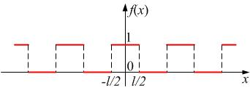
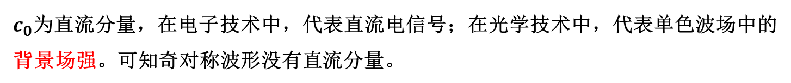
1.周期函数的傅里叶级数
周期为2l的矩形函数，在一个周期内(-l, l)的表达式：
以傅里叶级数近似：
傅里叶级数的系数：
当f(x)为奇函数时，$c_{n}$的偶次项为0；当f(x)为偶函数时，$c_{n}$的奇次项为0。
$c_{0}$为直流分量，在电子技术中，代表直流电信号；在光学技术中，代表单色波场中的背景场强。可知奇对称波形没有直流分量。

Slide 4
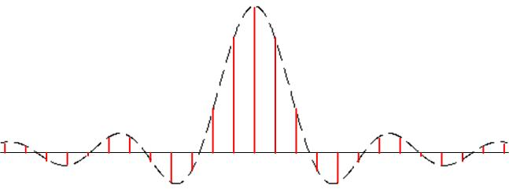
周期函数的傅里叶频谱
周期波形可分解为一系列谐波的叠加：
各谐波的频率构成一个分立的频谱，基频为：
n次谐波的频率为：
相邻级次的频率间隔为：
上图为偶对称周期矩形波的频谱，它是一个包络为sinc函数的分立频谱序列。

Slide 5
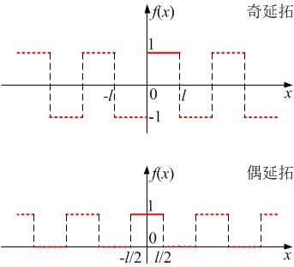
2.非周期函数的傅里叶级数
在坐标区间(0, l)和(-l/2, l/2)定义的非周期函数f(x)，需要分别作奇延拓和偶延拓，得到周期函数g(x)，再作傅里叶展开：
如右上图，当奇延拓时，需注明当x∈(0, l)时：

Slide 6
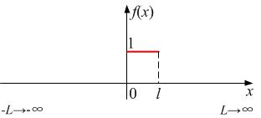
非周期函数的傅里叶积分
对于定义在某个区间的非周期函数，可以将其周期2L视为无穷大，因此可以用周期函数的傅里叶级数展开：
当L→∞时，Δω=π/L→0，求和变为积分：
其中：

Slide 7
3.傅里叶变换和逆变换
ω=2πu
傅里叶积分或者傅里叶逆变换
改变符号：
记作：
傅里叶变换

Slide 8
二维傅里叶变换
一维傅里叶变换可以直接扩展到二维：
各频率成份所占权重：
函数$\tilde{\text{E}}(u,v)$是$\tilde{E}(x,y)$的二维傅里叶变换：
而函数$\tilde{E}(x,y)$是$\tilde{\text{E}}(u,v)$的傅里叶逆变换：

Slide 9
傅里叶变换基本定理
线性定理：
相似性定理：
空域压缩对应频域扩展。
相移定理：
空域平移对应频域相移。
瑞利定理（巴塞伐尔定理）：
能量守恒：空域积分和频域积分，得到的总能量相等。

Slide 10
傅里叶变换基本定理
连续变换定理：
分离变量定理：
共轭定理：

Slide 11
6.2 傅里叶光学的数学工具
6.2.1 傅里叶级数与傅里叶变换
6.2.2 卷积运算与相关运算
6.2.3 傅里叶变换与2f 透镜系统
6.2.4 δ函数及其应用
6.2.5 点扩展函数
6.2.6 常用的特殊函数

Slide 12
1.函数的卷积运算
卷积定义：
卷积的线性性质：
卷积交换律：
卷积的位移不变性：
自卷积：

Slide 13
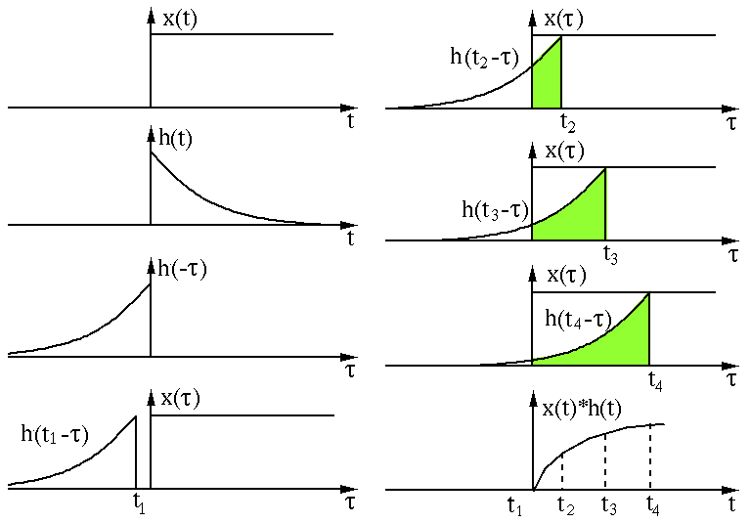
函数的卷积运算

Slide 14
函数的卷积运算
门函数的自卷积
门函数与指数衰减函数的卷积

Slide 15
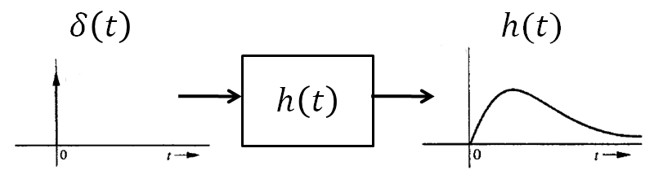
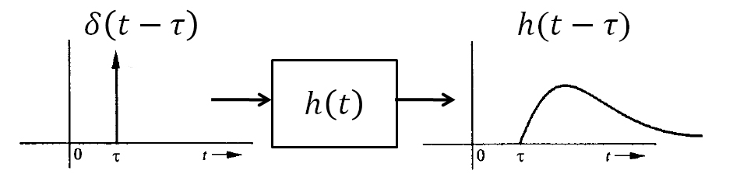
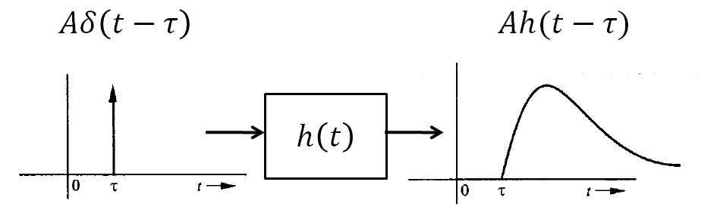
2.卷积运算的应用—线性时不变系统
系统的冲击响应：
系统的时间不变性：
系统的线性：

Slide 16
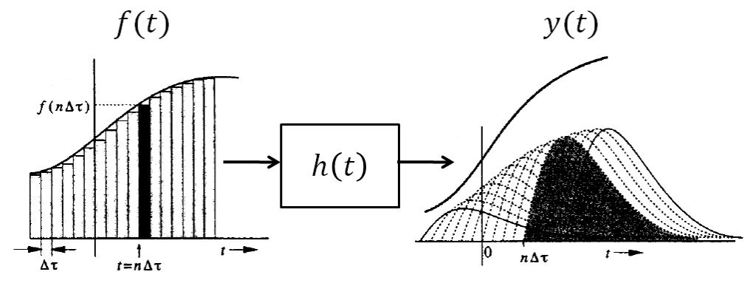
卷积运算的应用—线性时不变系统
作为数学工具，卷积可以很方便的分析线性时不变系统对信号的响应特性。
利用系统的时间不变性和线性来分析线性系统对输入信号的响应。
首先将输入信号离散处理：
得到输出响应：
当Δτ→0时，求和化为积分：

Slide 17
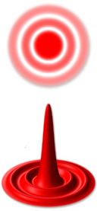
卷积运算的应用—线性空间不变系统
对于光学成像系统，人们希望点物成点像。然而即使对理想光学系统，由于系统孔径的衍射效应，点物的成像为孔径的衍射图样，因此限制成像系统的分辨本领。
点物可用冲击函数δ(x,y)描述，点物的成像称为点扩展函数（PSF）h(x,y)，对理想的相干成像光学系统，PSF为孔径的夫琅禾费衍射场分布函数J₁(kaθ)/(kaθ)。
光学系统在傍轴近似条件下是线性空间不变系统，输入信号为物方光场（或者光强）f(x,y)，输出光场（或者光强）为像方光场y(x,y)。

Slide 18
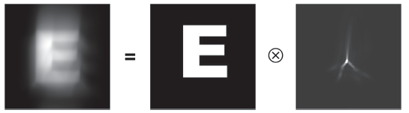
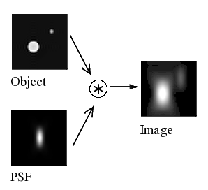
卷积运算的应用—线性空间不变系统
对于存在像差的光学系统，点扩展函数劣化，造成成像质量劣化。
作为数学工具，卷积可用于分析线性空间不变的光学系统的成像情况。

Slide 19
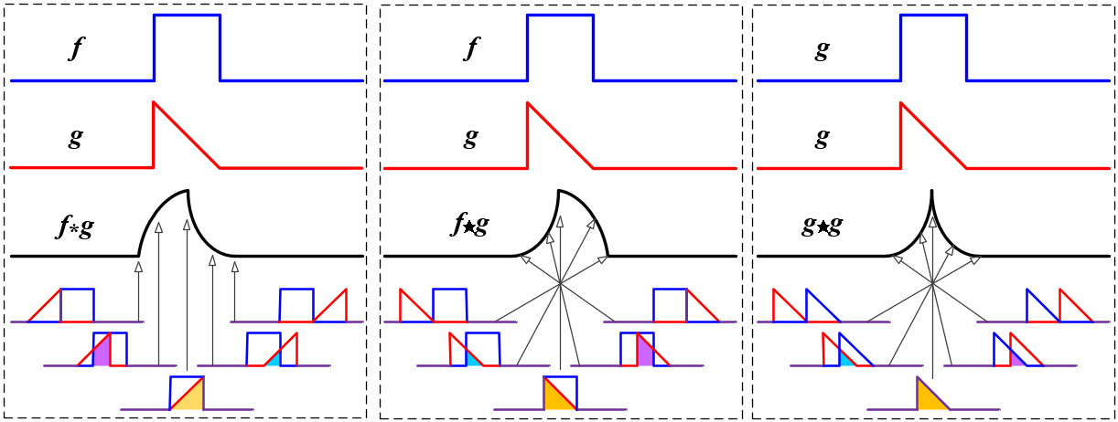
3.函数的相关运算
互相关：
自相关：
注意下图例中f和g均取实函数。

Slide 20

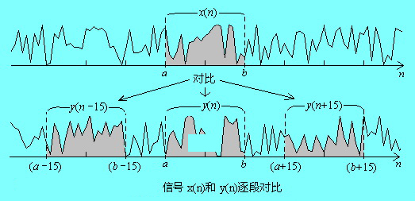
相关运算的应用—信号分析
在信号分析领域，互相关和自相关分别表示的是两个时间序列之间和同一个时间序列在任意两个不同时刻的取值之间的相关程度。

Slide 21
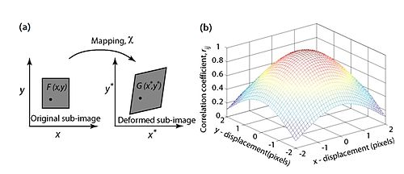
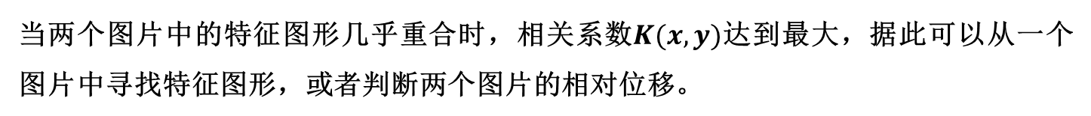
相关运算的应用—数字图像处理
当两个图片中的特征图形几乎重合时，相关系数$K(x,y)$达到最大，据此可以从一个图片中寻找特征图形，或者判断两个图片的相对位移。

Slide 22
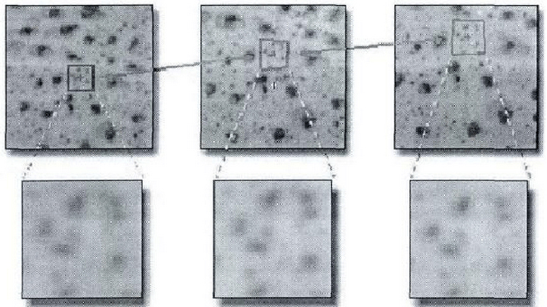
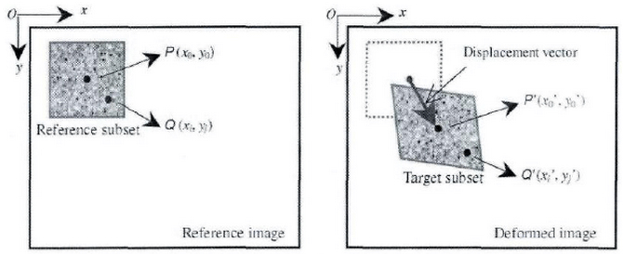
相关运算的应用—数字图像处理
通过图像相关运算，追踪图片中心区域特征散斑图的位置，获知相对位移，此为光学鼠标的工作原理。

Slide 23
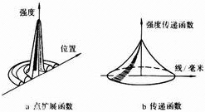
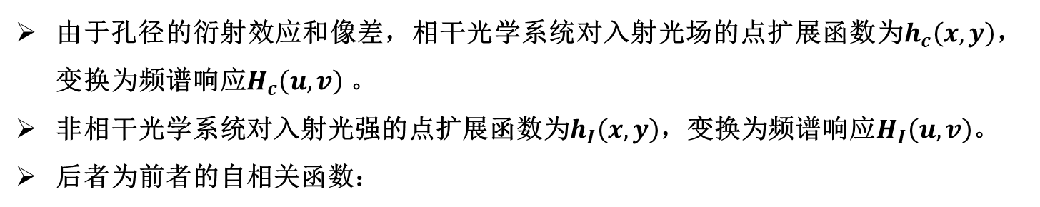
相关运算的应用—非相干成像系统分析
由于孔径的衍射效应和像差，相干光学系统对入射光场的点扩展函数为$h_{c}\left(x,y\right)$，变换为频谱响应$H_{c}\left(u,v\right)$。
非相干光学系统对入射光强的点扩展函数为$h_{I}\left(x,y\right)$，变换为频谱响应$H_{I}\left(u,v\right)$。
后者为前者的自相关函数：

Slide 24
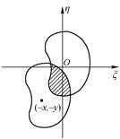
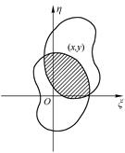
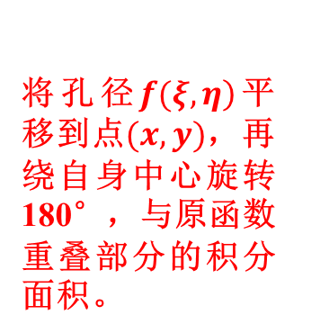
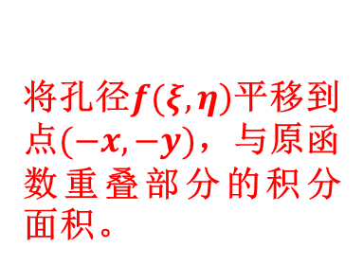
4.自相关与自卷积
自相关：
自卷积：
将孔径$\left.f(ξ,η\right)$平移到点$(−x,−y)$，与原函数重叠部分的积分面积。
将孔径$\left.f(ξ,η\right)$平移到点$(x,y)$，再绕自身中心旋转180°，与原函数重叠部分的积分面积。
自相关
自卷积

Slide 25
卷积定理与相关定理
卷积定理：
相关定理：

Slide 26
6.2 傅里叶光学的数学工具
6.2.1 傅里叶级数与傅里叶变换
6.2.2 卷积运算与相关运算
6.2.3 傅里叶变换与2f 透镜系统
6.2.4 δ函数及其应用
6.2.5 点扩展函数
6.2.6 常用的特殊函数

Slide 27
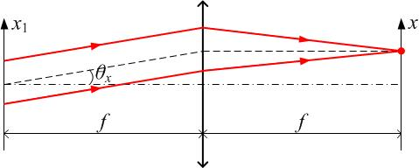
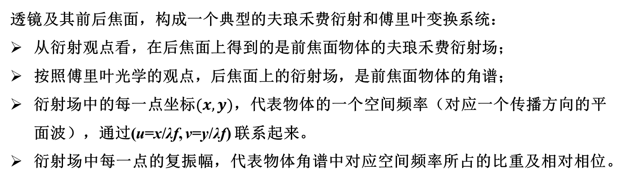
傅里叶变换与2f 透镜系统
透镜及其前后焦面，构成一个典型的夫琅禾费衍射和傅里叶变换系统：
从衍射观点看，在后焦面上得到的是前焦面物体的夫琅禾费衍射场；
按照傅里叶光学的观点，后焦面上的衍射场，是前焦面物体的角谱；
衍射场中的每一点坐标$(x,y)$，代表物体的一个空间频率（对应一个传播方向的平面波），通过(u=x/λf, v=y/λf) 联系起来。
衍射场中每一点的复振幅，代表物体角谱中对应空间频率所占的比重及相对相位。

Slide 28
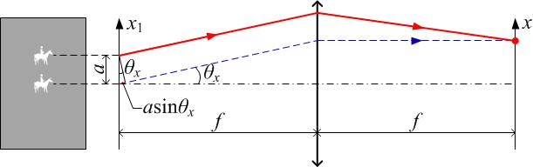
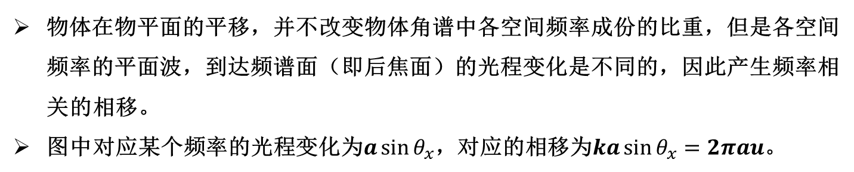
傅里叶变换—相移原理
物体在物平面的平移，并不改变物体角谱中各空间频率成份的比重，但是各空间频率的平面波，到达频谱面（即后焦面）的光程变化是不同的，因此产生频率相关的相移。
图中对应某个频率的光程变化为$a\sin{θ_{x}}$，对应的相移为$ka\sin{θ_{x}}=2πau$。

Slide 29
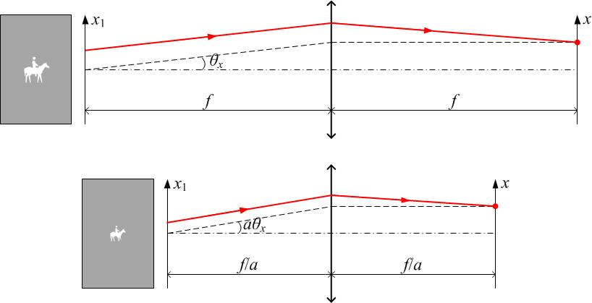
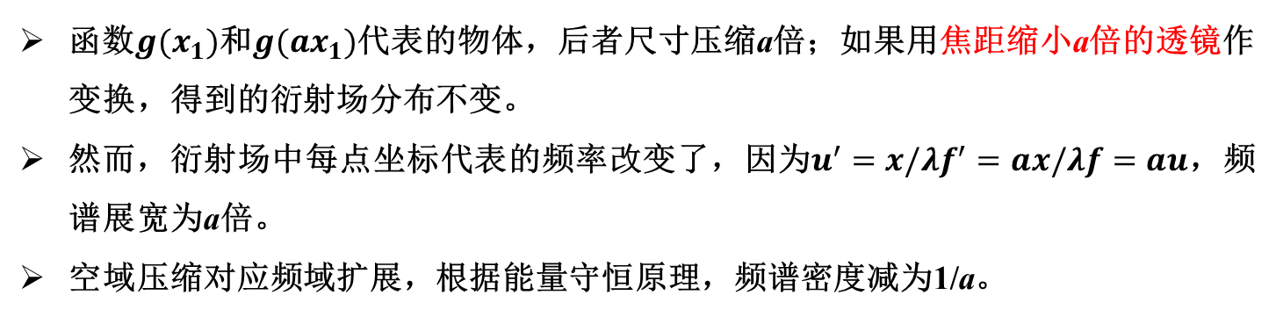
傅里叶变换—相似性原理
函数$g(x_{1})$和$g(ax_{1})$代表的物体，后者尺寸压缩a倍；如果用焦距缩小a倍的透镜作变换，得到的衍射场分布不变。
然而，衍射场中每点坐标代表的频率改变了，因为$u^{′}=x/λf^{′}=ax/λf=au$，频谱展宽为a倍。
空域压缩对应频域扩展，根据能量守恒原理，频谱密度减为1/a。

Slide 30
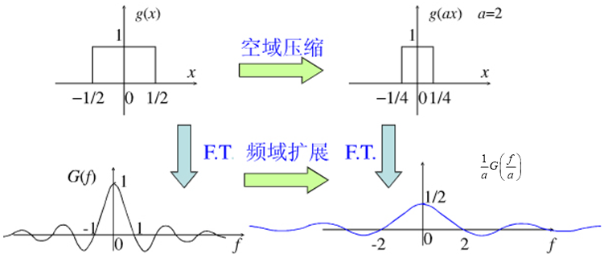
傅里叶变换—相似性原理
在夫琅禾费衍射装置中，观察屏即透镜后焦面为衍射屏的频谱面，当狭缝变窄时（透镜焦距不变），衍射图样扩展越多，对应的是频谱展宽。

Slide 31
6.2 傅里叶光学的数学工具
6.2.1 傅里叶级数与傅里叶变换
6.2.2 卷积运算与相关运算
6.2.3 傅里叶变换与2f 透镜系统
6.2.4 δ函数及其应用
6.2.5 点扩展函数
6.2.6 常用的特殊函数

Slide 32
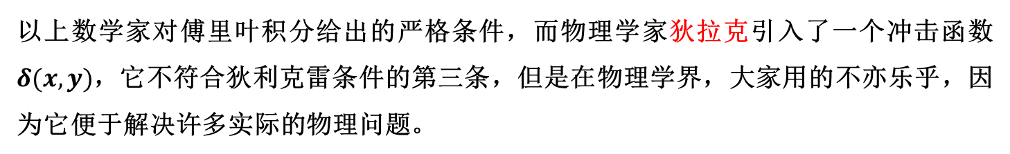
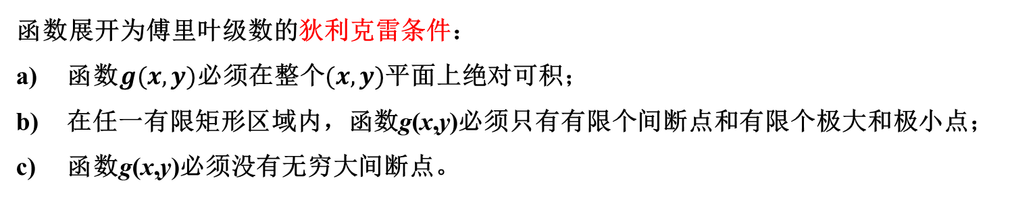
δ函数
函数展开为傅里叶级数的狄利克雷条件：
函数$g(x,y)$必须在整个$(x,y)$平面上绝对可积；
在任一有限矩形区域内，函数g(x,y)必须只有有限个间断点和有限个极大和极小点；
函数g(x,y)必须没有无穷大间断点。
以上数学家对傅里叶积分给出的严格条件，而物理学家狄拉克引入了一个冲击函数$δ(x,y)$，它不符合狄利克雷条件的第三条，但是在物理学界，大家用的不亦乐乎，因为它便于解决许多实际的物理问题。
在光学中，它被用来描述点光源的复振幅或者光强分布。

Slide 33
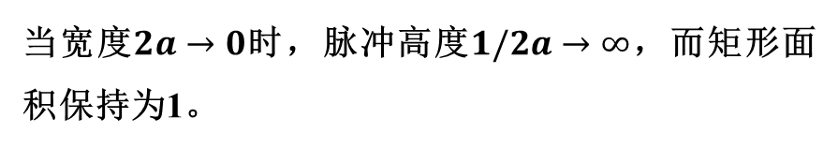
δ函数
δ函数可通过矩形脉冲函数求极限得到。
以一维为例，面积为1的矩形脉冲函数：
当宽度$2a→0$时，脉冲高度$1/2a→∞$，而矩形面积保持为1。
扩展为二维的情况：

Slide 34
δ函数的性质
δ函数的筛选性质：
δ函数的卷积性质：
δ函数的傅里叶变换：
δ函数的缩放性质：

Slide 35
δ函数与2f系统
位于(a,b)的点光源发出的光波，经透镜变换为平面波，空间频率为(-a/λf, -b/λf)。
空间频率为(u₀,v₀)的平面波经透镜变换，聚焦在频谱面上的点(x=λfu₀, y=λfv₀)。

Slide 36

δ函数的抽样性质
信号抽样和离散处理：
当$Δτ→0$时，求和化为积分：
时域信号与δ函数的卷积，代表对信号的连续抽样。

Slide 37
δ函数的抽样性质
对于光学系统，在空间域，输入光场（或者光强）与δ函数的卷积，代表对输入光场（或者光强）的连续抽样。
对于线性空间不变的光学系统，系统的响应即输出光场（或者光强）等于输入光场（或者光强）与冲击响应函数的卷积。
相干光学系统的点扩展函数$h_{c}\left(x,y\right)$与非相干光学系统的点扩展函数$h_{I}\left(x,y\right)$存在如下关系：

Slide 38
卷积、相关、δ函数、傅里叶定理与光学系统
输入信号：
输出信号：
卷积定理：
非相干光学系统：
相关定理：

Slide 39
6.2 傅里叶光学的数学工具
6.2.1 傅里叶级数与傅里叶变换
6.2.2 卷积运算与相关运算
6.2.3 傅里叶变换与2f 透镜系统
6.2.4 δ函数及其应用
6.2.5 点扩展函数
6.2.6 常用的特殊函数

Slide 40
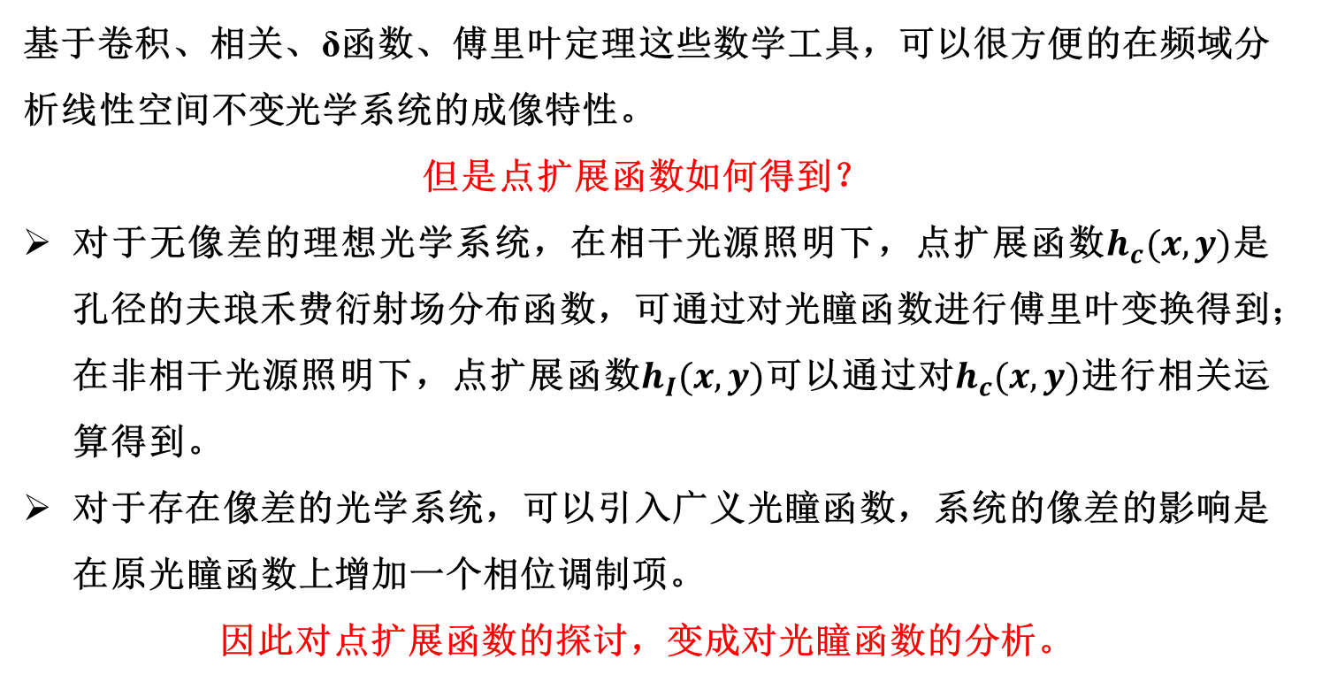
3.5 点扩展函数？
基于卷积、相关、δ函数、傅里叶定理这些数学工具，可以很方便的在频域分析线性空间不变光学系统的成像特性。
但是点扩展函数如何得到？
对于无像差的理想光学系统，在相干光源照明下，点扩展函数$h_{c}(x,y)$是孔径的夫琅禾费衍射场分布函数，可通过对光瞳函数进行傅里叶变换得到；在非相干光源照明下，点扩展函数$h_{I}(x,y)$可以通过对$h_{c}(x,y)$进行相关运算得到。
对于存在像差的光学系统，可以引入广义光瞳函数，系统的像差的影响是在原光瞳函数上增加一个相位调制项。
因此对点扩展函数的探讨，变成对光瞳函数的分析。

Slide 41
理想光学系统的光瞳函数
此处仅讨论理想光学系统的光瞳函数：
狭缝光瞳：
矩孔光瞳：
圆孔光瞳：

Slide 42
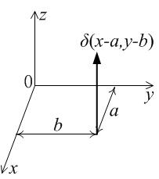
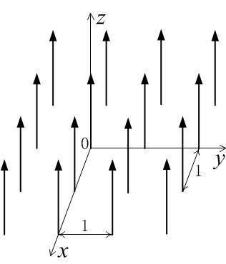
梳状函数
为了描述复杂的光瞳函数，我们还需要引入梳状函数：
梳状函数可分离变量：
梳状函数常用来表示点光源阵列、小孔阵列的透过率函数，或者作为辅助数学工具来表示其他复杂光瞳函数。

Slide 43
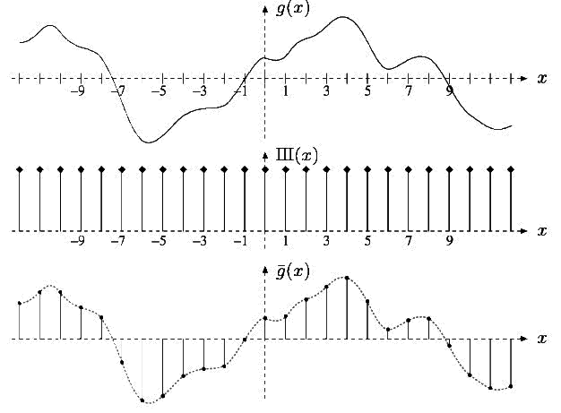
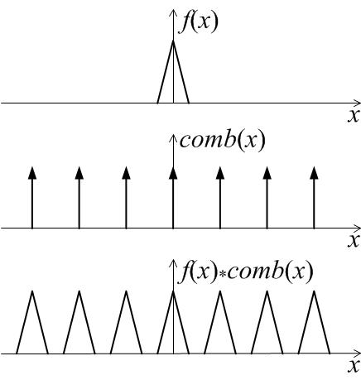
梳状函数的性质
缩放性质：
平移性质：
抽样性质：
卷积复制：

Slide 44
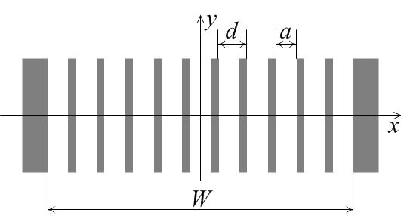
复杂光瞳函数—矩形光栅
矩孔光栅：
利用δ函数的筛选性质：
重新描述矩形光栅：

Slide 45
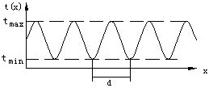
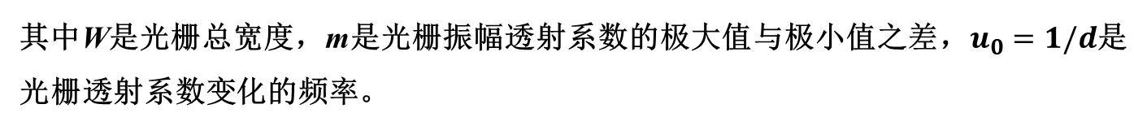
复杂光瞳函数—正弦振幅光栅
光瞳函数：
其中W是光栅总宽度，m是光栅振幅透射系数的极大值与极小值之差，$u_{0}=1/d$是光栅透射系数变化的频率。

Slide 46
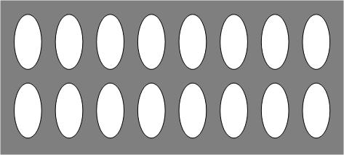
复杂光瞳函数的表征
对分布于一定范围内的周期孔径：
孔径函数与梳状函数的卷积，实现孔径的周期复制；
通过与矩形函数的乘积，设定周期孔径的分布范围。
灵活运用梳状函数、矩形函数和各种特殊函数，可以表征各种复杂光瞳函数。

Slide 47
6.2 傅里叶光学的数学工具
6.2.1 傅里叶级数与傅里叶变换
6.2.2 卷积运算与相关运算
6.2.3 傅里叶变换与2f 透镜系统
6.2.4 δ函数及其应用
6.2.5 点扩展函数
6.2.6 常用的特殊函数

Slide 48
常用的特殊函数
三角形函数：
矩形函数：
圆域函数：
sinc函数：
梳状函数：
符号函数：

Slide 49
常用特殊函数变换对
矩形函数
sinc函数
三角形函数
sinc²函数
符号函数
梳状函数
梳状函数

Slide 50
常用特殊函数变换对
冲击函数
常数
高斯函数
高斯函数
圆域函数

Slide 51
常用特殊函数变换对

Slide 52
常用特殊函数变换对

Slide 53
致谢
在本课件的准备过程中，参考了华中科技大学竺子民老师编著的《物理光学》教材、浙江大学梁铨廷老师编写的《物理光学》教材、天津大学郁道银老师的《工程光学》课件、电子科技大学叶玉堂老师的《物理光学》课件、中国科技大学崔洪滨老师的《光学》课件、华中科技大学杨振宇老师的《物理光学》课件，在此对各位老师表示衷心感谢！
参考的其他网络资源，来源无法尽述，特此说明。

Slide 54
Thank You !

